Slide 1
По страницам Красной книги
Подготовила педагог-организатор МБУ ДО «ЦДО «Красноглинский» г.о. Самара Волобуева Е.Е.

Slide 2
Всё – от старой сосны у забора До большого тёмного бора И от озера до пруда – Окружающая среда.
А ещё и медведь, и лось, И котёнок Васька небось? Даже муха – вот это да! Окружающая среда.
Я люблю на озере тишь, И в пруду отраженья крыш, Рвать чернику люблю в лесу, Барсука люблю и лису... Я люблю тебя навсегда, Окружающая среда!

Slide 3
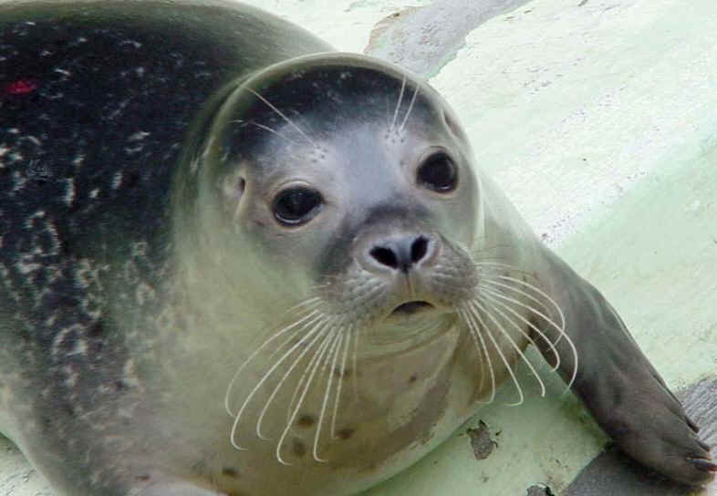
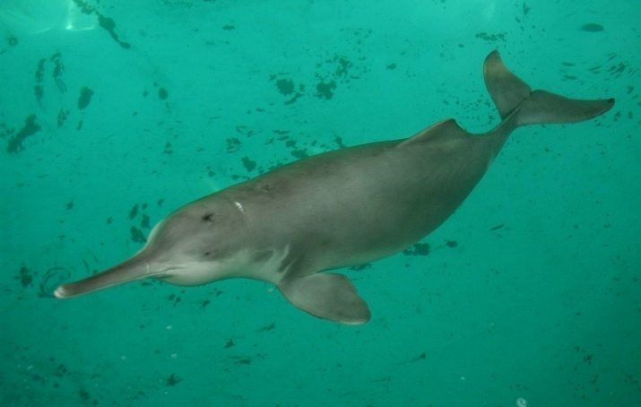
Морская корова
В результате влияния человека на окружающую среду уменьшается количество растений, насекомых, птиц и животных. Многие виды исчезают
Карибский тюлень-монах
Речной Дельфин Байджи

Slide 4
Словарик
Анималист - это художник, у которого главными персонажами картин и рисунков являются птицы и животные
Орнитолог - человек изучающий птиц
Браконьер - это человек, занимающийся охотой, рыбной ловлей, рубкой леса с нарушением установленных запретов

Slide 5
На нашей планете становится все меньше и меньше растений и животных.
Люди задумывались об этом ещё в XIX в
В 1948 г. в небольшом городке Фонтебло (Франция) на конференции был основан Международный союз охраны природы. Составили список животных и растений, которые исчезли. Назвали этот список Красной книгой
Главным автором Красной книги стал английский орнитолог и художник- анималист Питер Скотт

Slide 6
В нашей стране Красная книга вышла
в 1978 г
Сначала это была одна небольшая книга.
Потом страниц в ней стало гораздо больше

Slide 7
Президент России уделяет большое внимание охране животных и птиц. Например, его беспокоит сокращение числа амурских тигров.
Амурский тигр относится к числу животных, которые занесены в Красную книгу России. Осталось всего 450 тигров этого вида. Амурский тигр обитает на территории Приморского края.
По своим размерам амурский тигр больше льва, а вес иногда превышает 200 кг.
Рисунок на шкуре тигра уникален, как отпечатки пальца у человека. Не бывает двух тигров с одинаковым узором.
Амурский тигр обладает огромной силой. Охотятся тигры, в основном, на крупных животных, таких, например, как кабан и пятнистый олень. Когда дичи в лесах становится мало, амурские тигры иногда нападают на крупный домашний скот и собак. Амурский тигр умеет не только охотиться, но и рыбачить – во время нереста он ловит рыбу на перекатах горных рек.

Slide 8
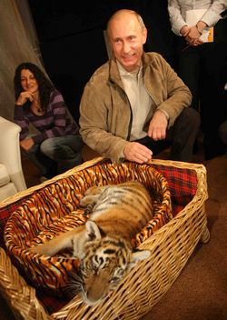
В.В. Путин часто бывает в Приморье, где обитают амурские тигры, посещает заповедники, реабилитационные центры

Slide 9
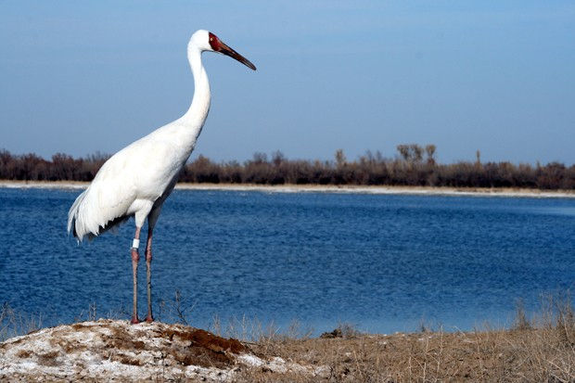
Стерхи - это редкий вид журавлей, занесенный в Красную книгу

Slide 10
В заповеднике в Рязанской области провели эксперимент, для того, чтобы научить подросших птенцов летать в стае, чтобы затем отпускать в дикую природу выращенных в неволе птиц.
В.В.Путин купил на свои деньги дельтаплан. Надел белый костюм, чтоб птицы приняли его за «своего». Птицы решили, что это их вожак и полетели за дельтапланом

Slide 11
Для России полет Владимира Путина во главе косяка журавлей был первым. Впервые подобный эксперимент провели американские ученые в 2001 году.

Slide 12
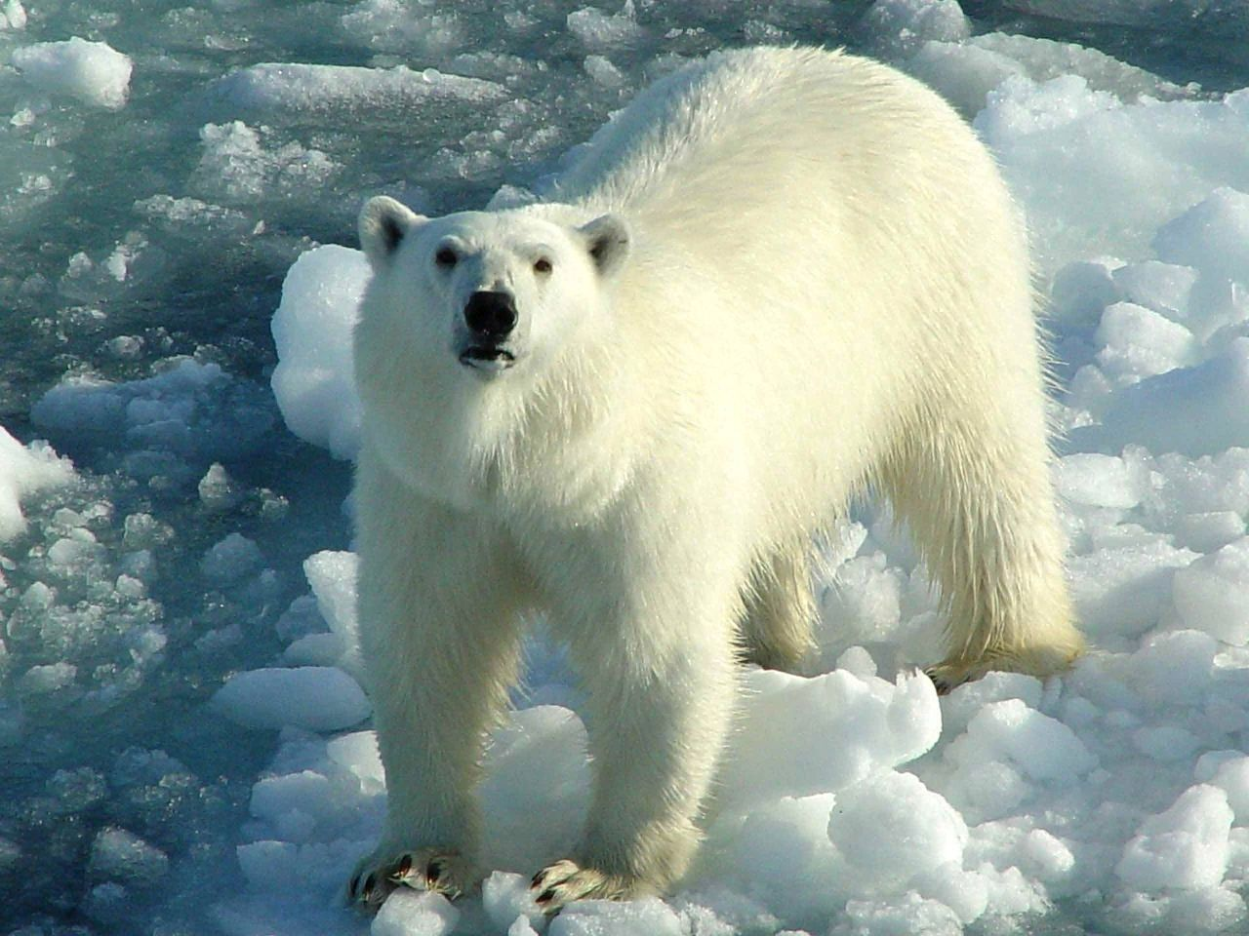
Снежный барс
Белый медведь

Slide 13
На территории Самарской области многие растения и животные нуждаются в сохранении и восстановлении численности. Это:
более 300 видов растений, более 270 видов животных, более 185 видов насекомых, более 43 вида птиц, более 8 видов рыб.
В Самарской области Красная книга вышла в 2007 г

Slide 14
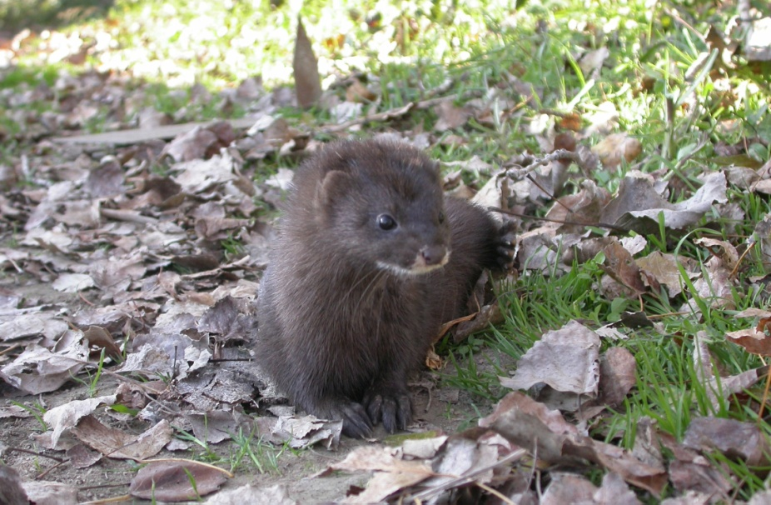
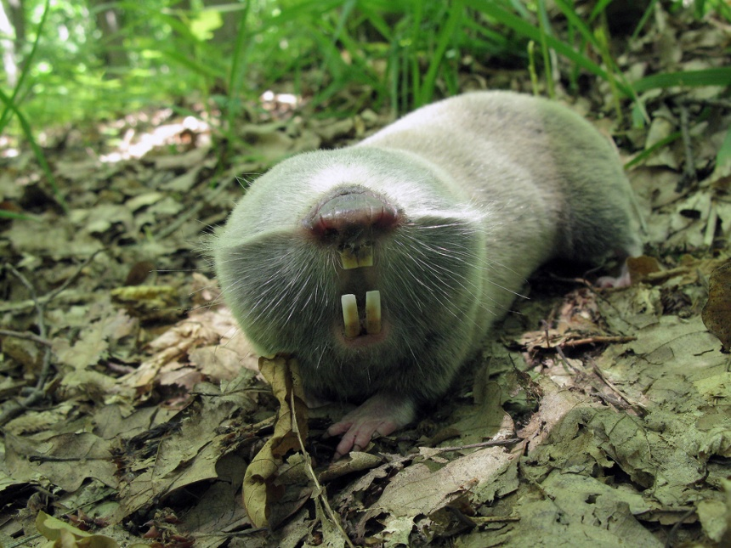
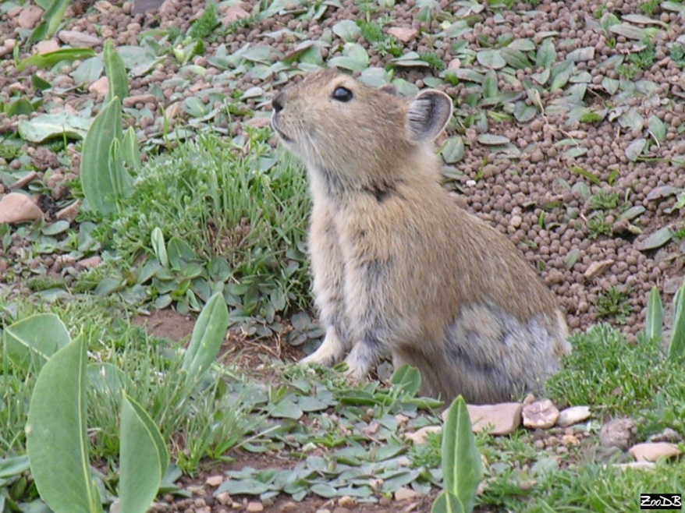
Норка Европейская
Выхухоль
Слепыш Обыкновенный
Степная Пищуха

Slide 15
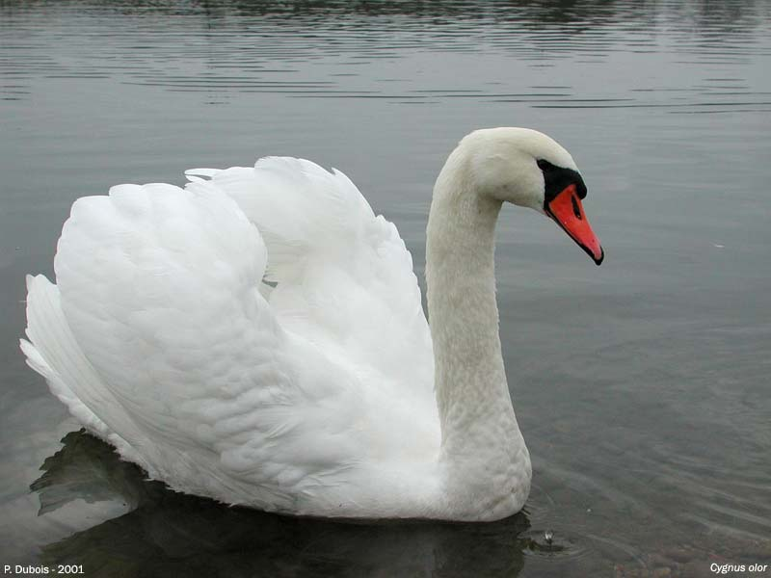
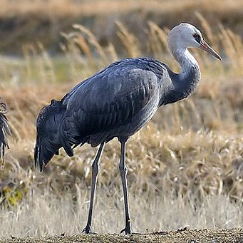
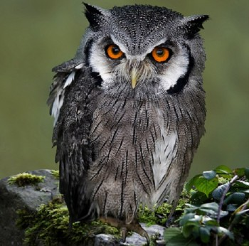
Лебедь-Шипун
Глухарь
Черный журавль
Сова Сплюшка

Slide 16
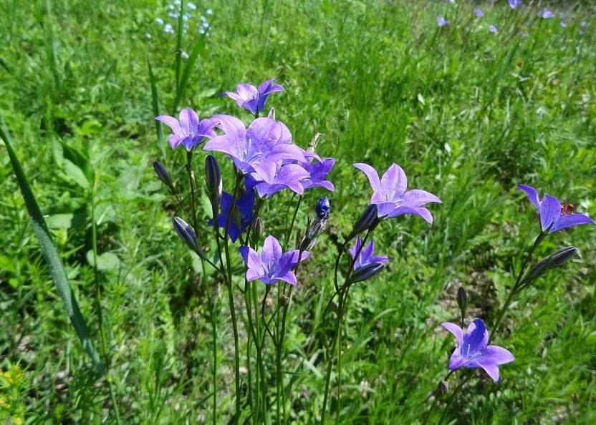
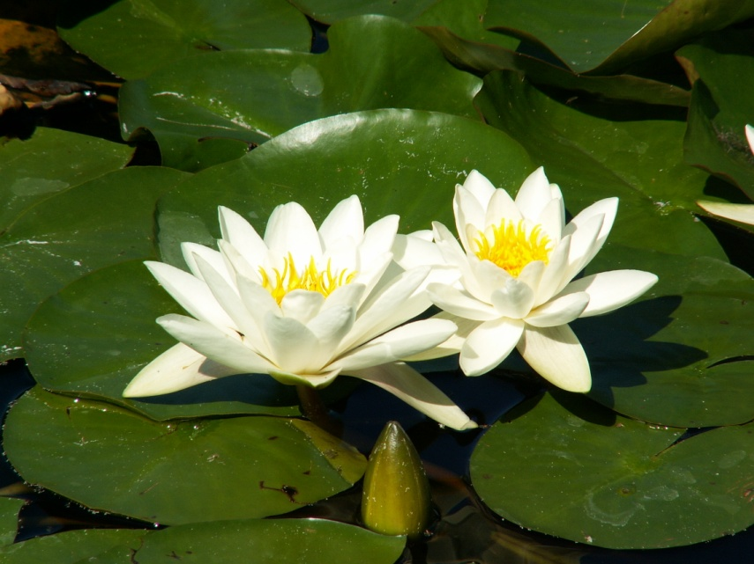
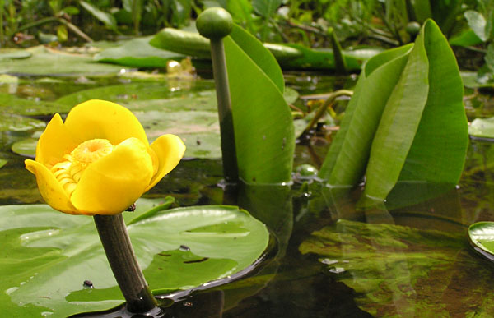
Колокольчик Волжский
Гусиный Лук Удивительный
Кубышка Желтая
Кувшинка

Slide 17
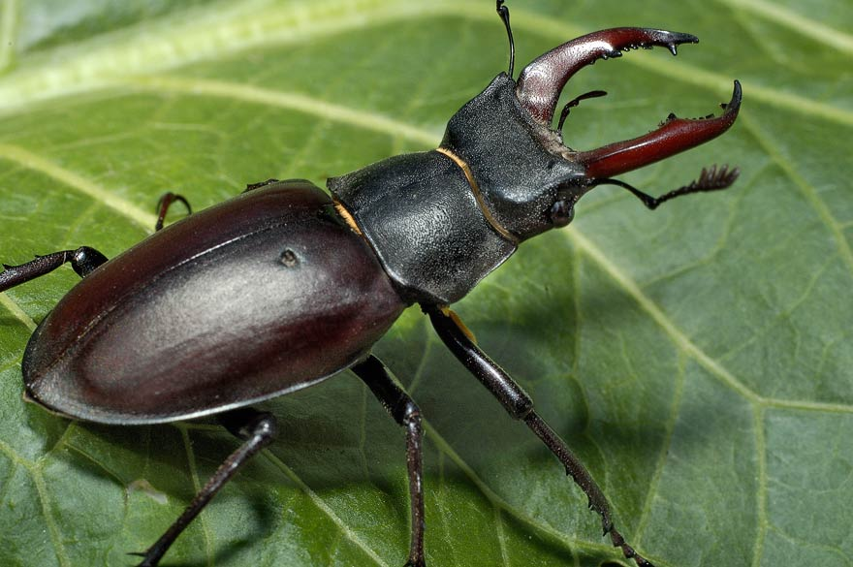
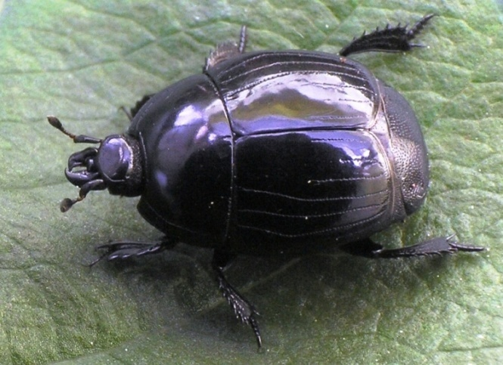
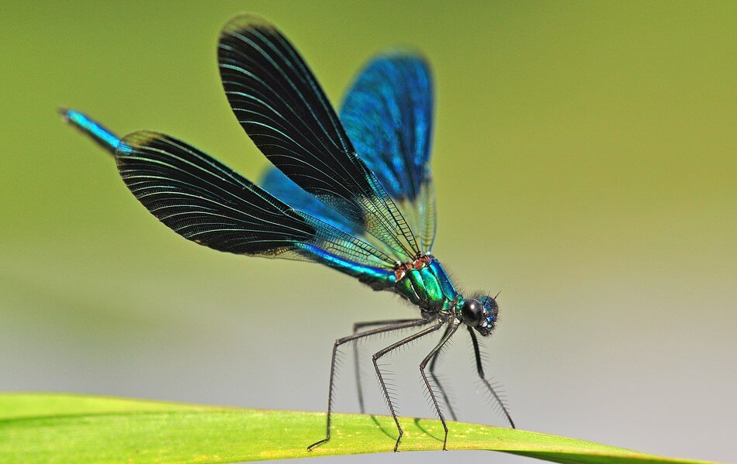
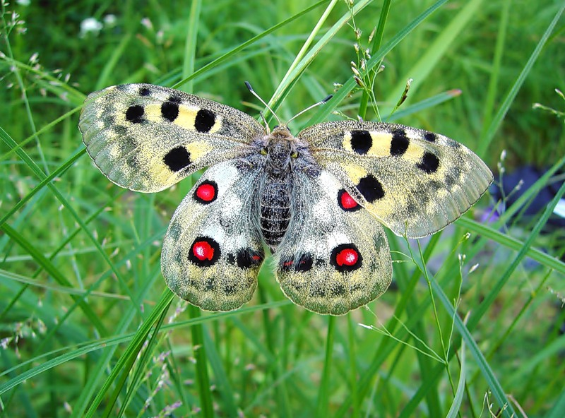
Бронзовка зеленая
Жук-Олень
Гистер Мрачный
Стрекоза Красотка-девушка
Бабочка Аполлон

Slide 18
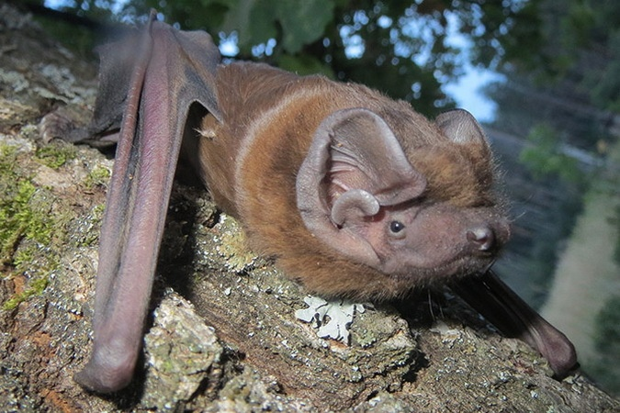
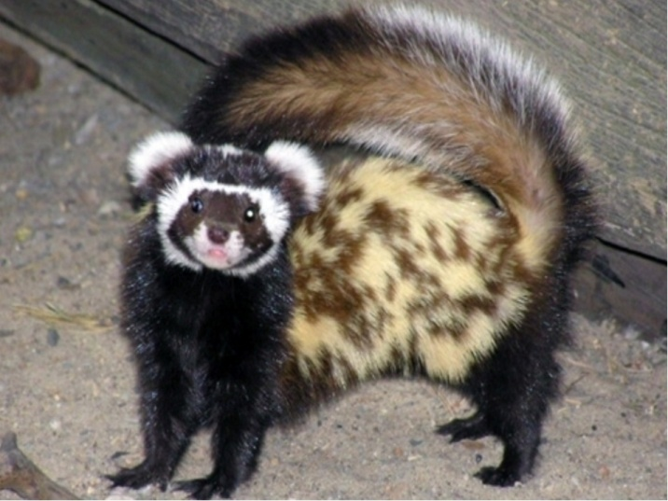
Некоторые животные в Самарской области уже исчезли!!!
Олень Благородный
Вечерница Гигантская
Перевязка Южнорусская

Slide 19
Правила друзей природы
Не ломай ветки деревьев и кустарников
Не повреждай кору деревьев
Не рви в лесу и на лугу цветы
Не лови бабочек, шмелей, стрекоз и других насекомых
Береги лягушек, жаб, головастиков
Не лови диких животных или их детенышей, не уноси их домой
Не подходи близко к гнёздам птиц и не разоряй их
Не оставляй в лесу, на лугу, у реки, у моря мусор
Не бросай мусор в водоёмы
Не шуми в лесу

Slide 20
Мероприятия
Организация акций по охране природы
Проведение субботников
Изготовление кормушек и скворечников
Подкармливание птиц в холодное время года
Конкурсы рисунков и фотографий природы
Изготовление буклетов

Slide 21
Вывод
Очень важно не только знать, какие растения, птицы и животные занесены в Красную книгу Самарской области, но и соблюдать правила друзей природы, проводить мероприятия по охране окружающей среды, много читать, интересоваться проблемами окружающей среды, а значит, помочь сохранить природу.
Нет ненужных растений и животных. Человек живет в природе, человек – сам часть природы, и от природы зависит жизнь человека.
Без природы человек не сможет существовать!

Slide 22
ВИКТОРИНА

Slide 23
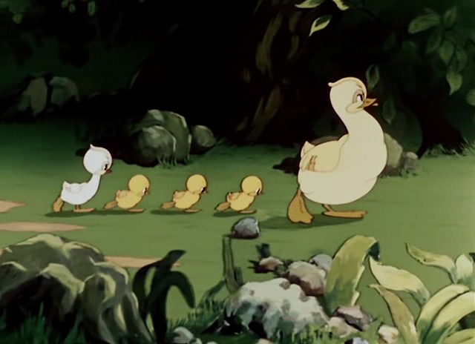
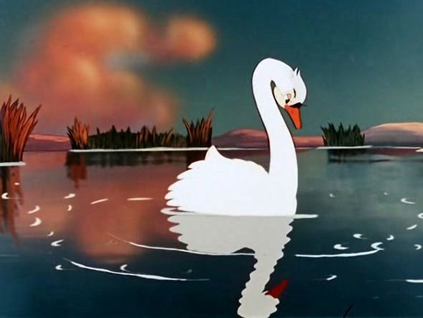
Сказка Г.Х.Андерсена, в которой главный герой – редкая птица

Slide 24
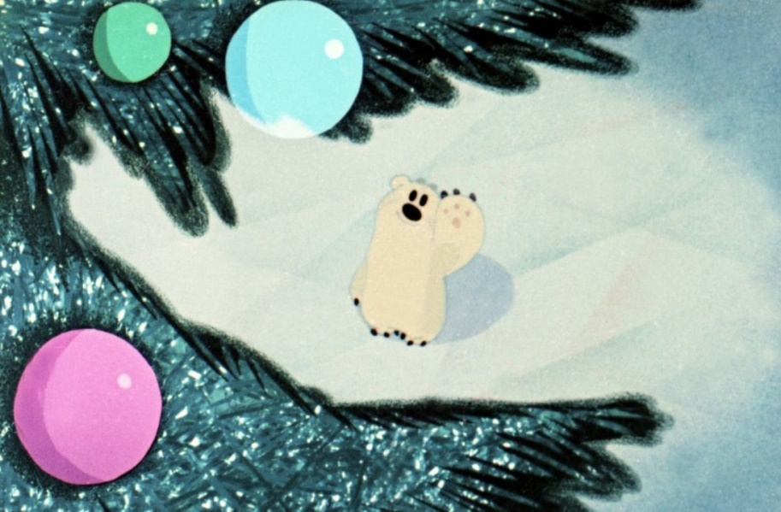
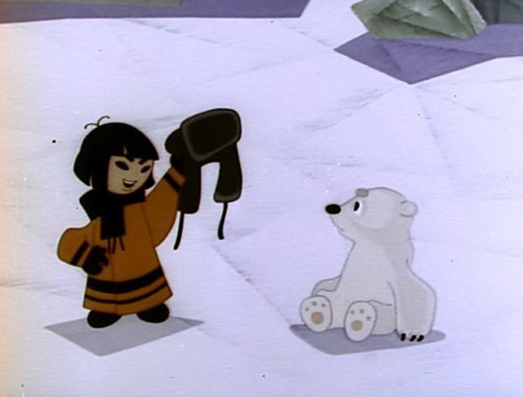
Герой известного мультика – редкое животное
УМКА

Slide 25
Найди морскую корову

Slide 26
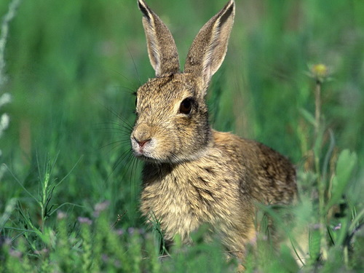
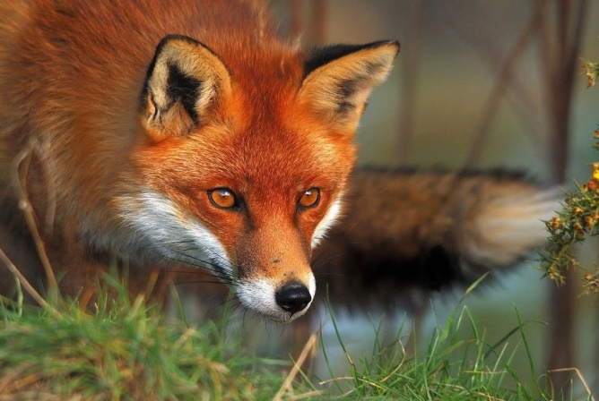
Найди редких животных Самарской области

Slide 27
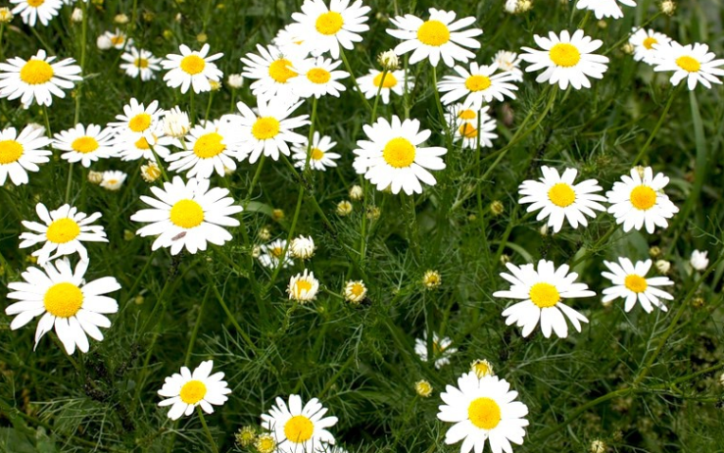
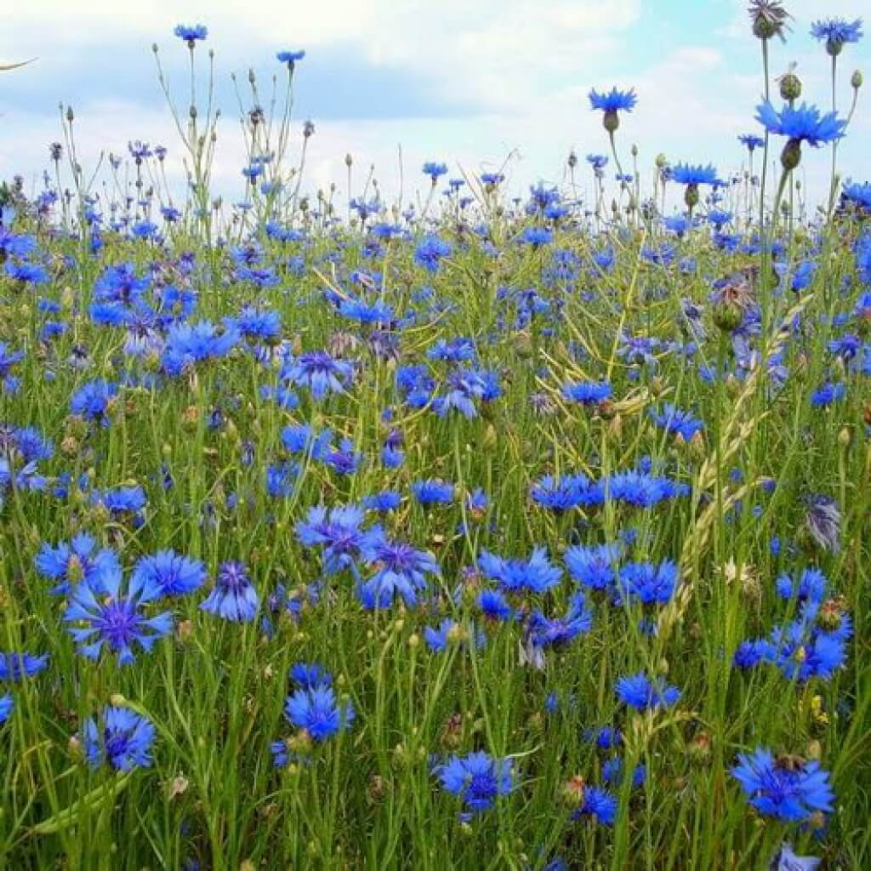
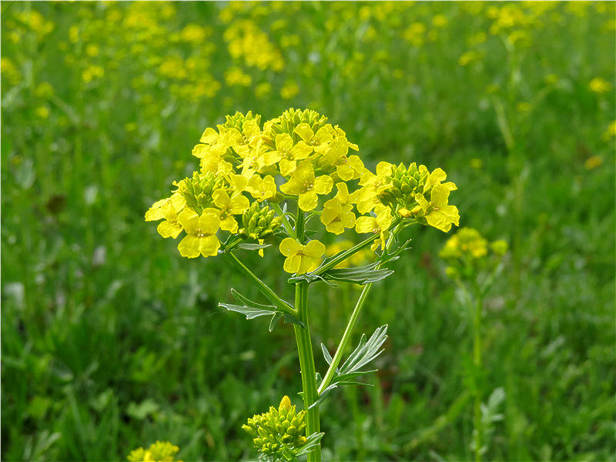
Найди волжский колокольчик

Slide 28
СПАСИБО ЗА ВНИМАНИЕ!

